Slide 1




CLOSE-READING of LINKED DATA
Anne Chardonnens, Ettore Rizza & Seth van Hooland
Notes:
Titre

Slide 2
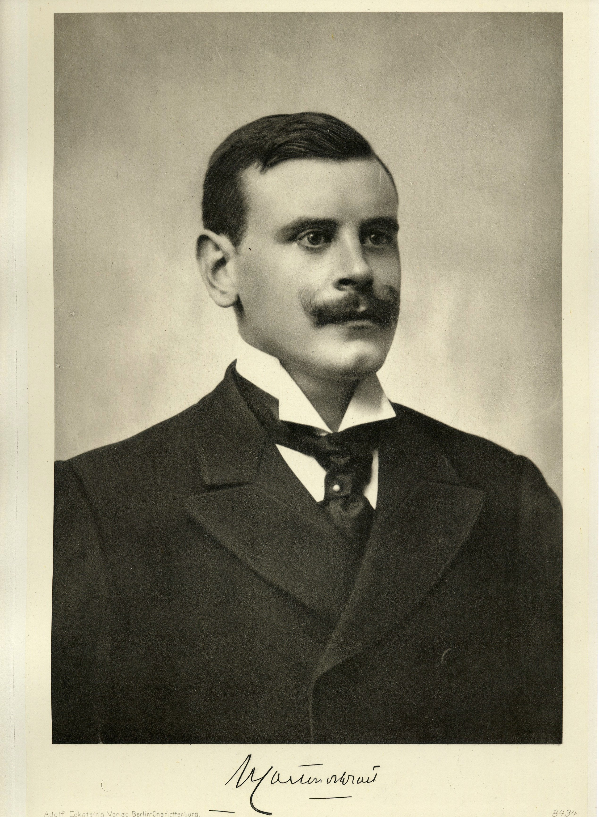
Henry CARTON DE WIARt

Slide 3
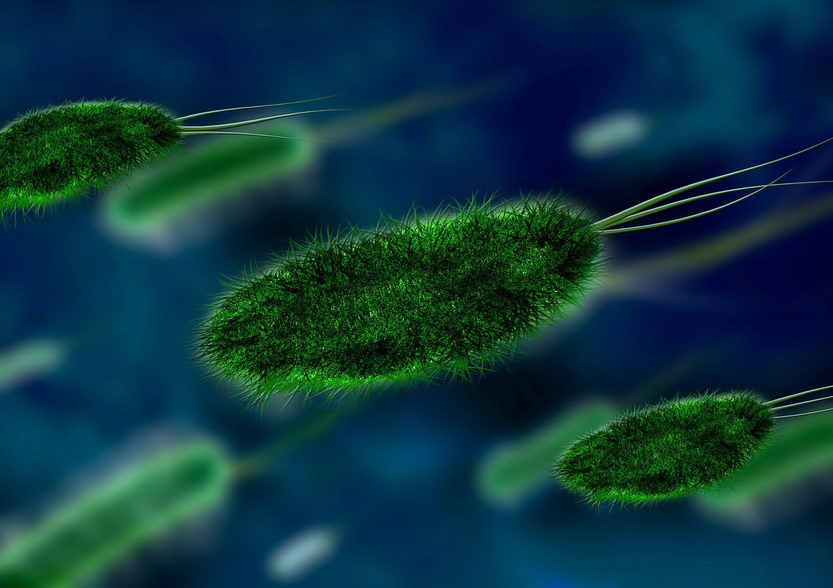

Slide 4
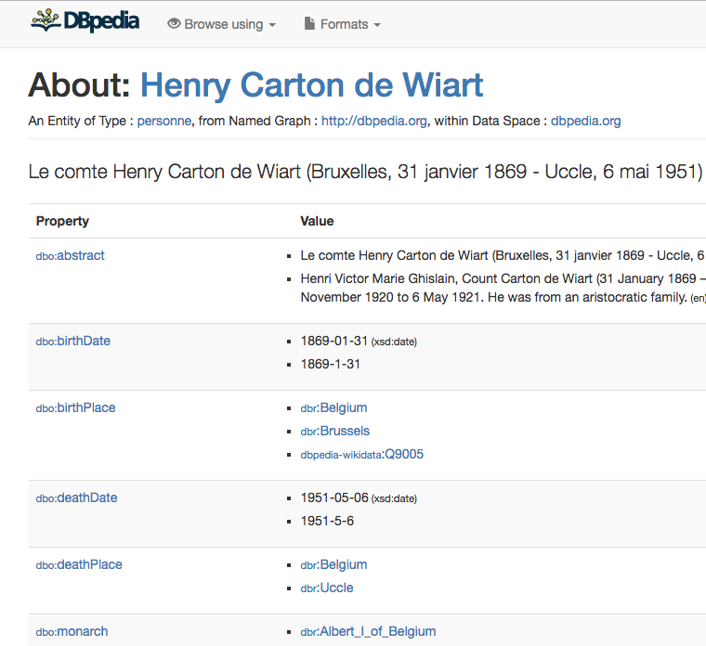
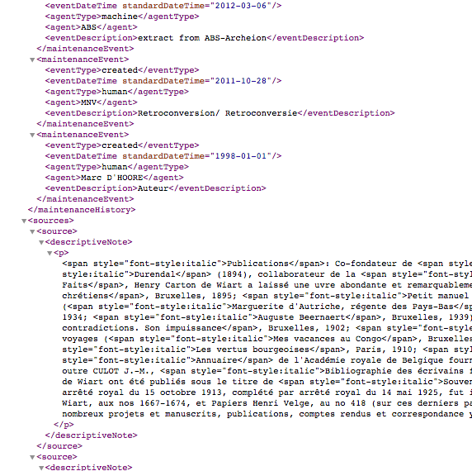
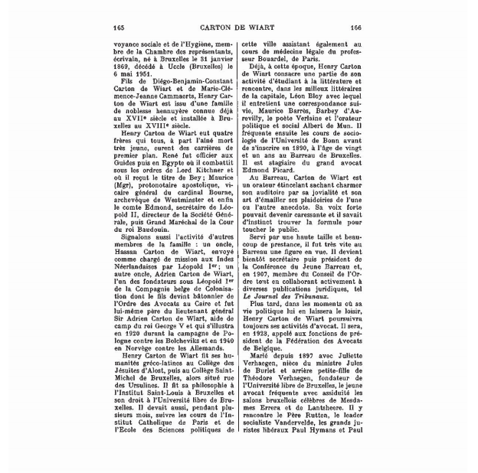
CONTinuum

Slide 5
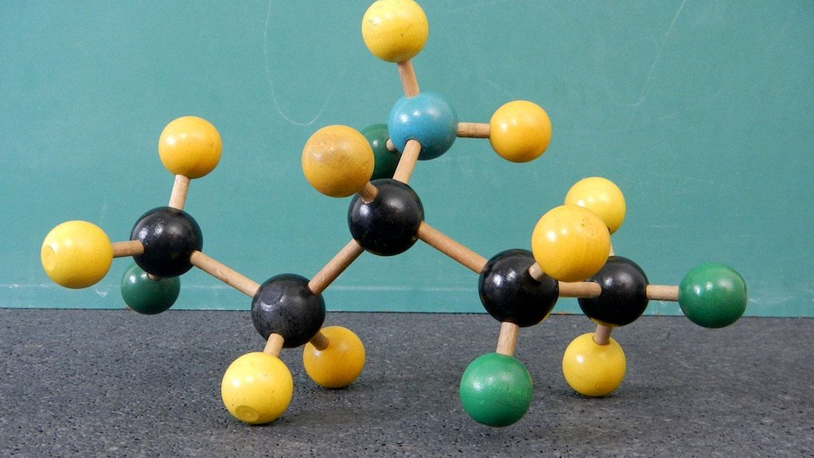
Image: https://www.pinterest.co.uk/pin/365636063482240503/

Slide 6


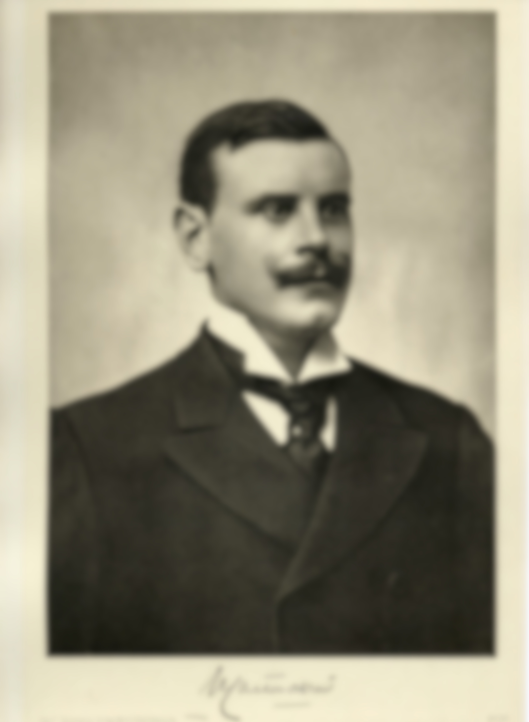

LIMITS

Slide 7


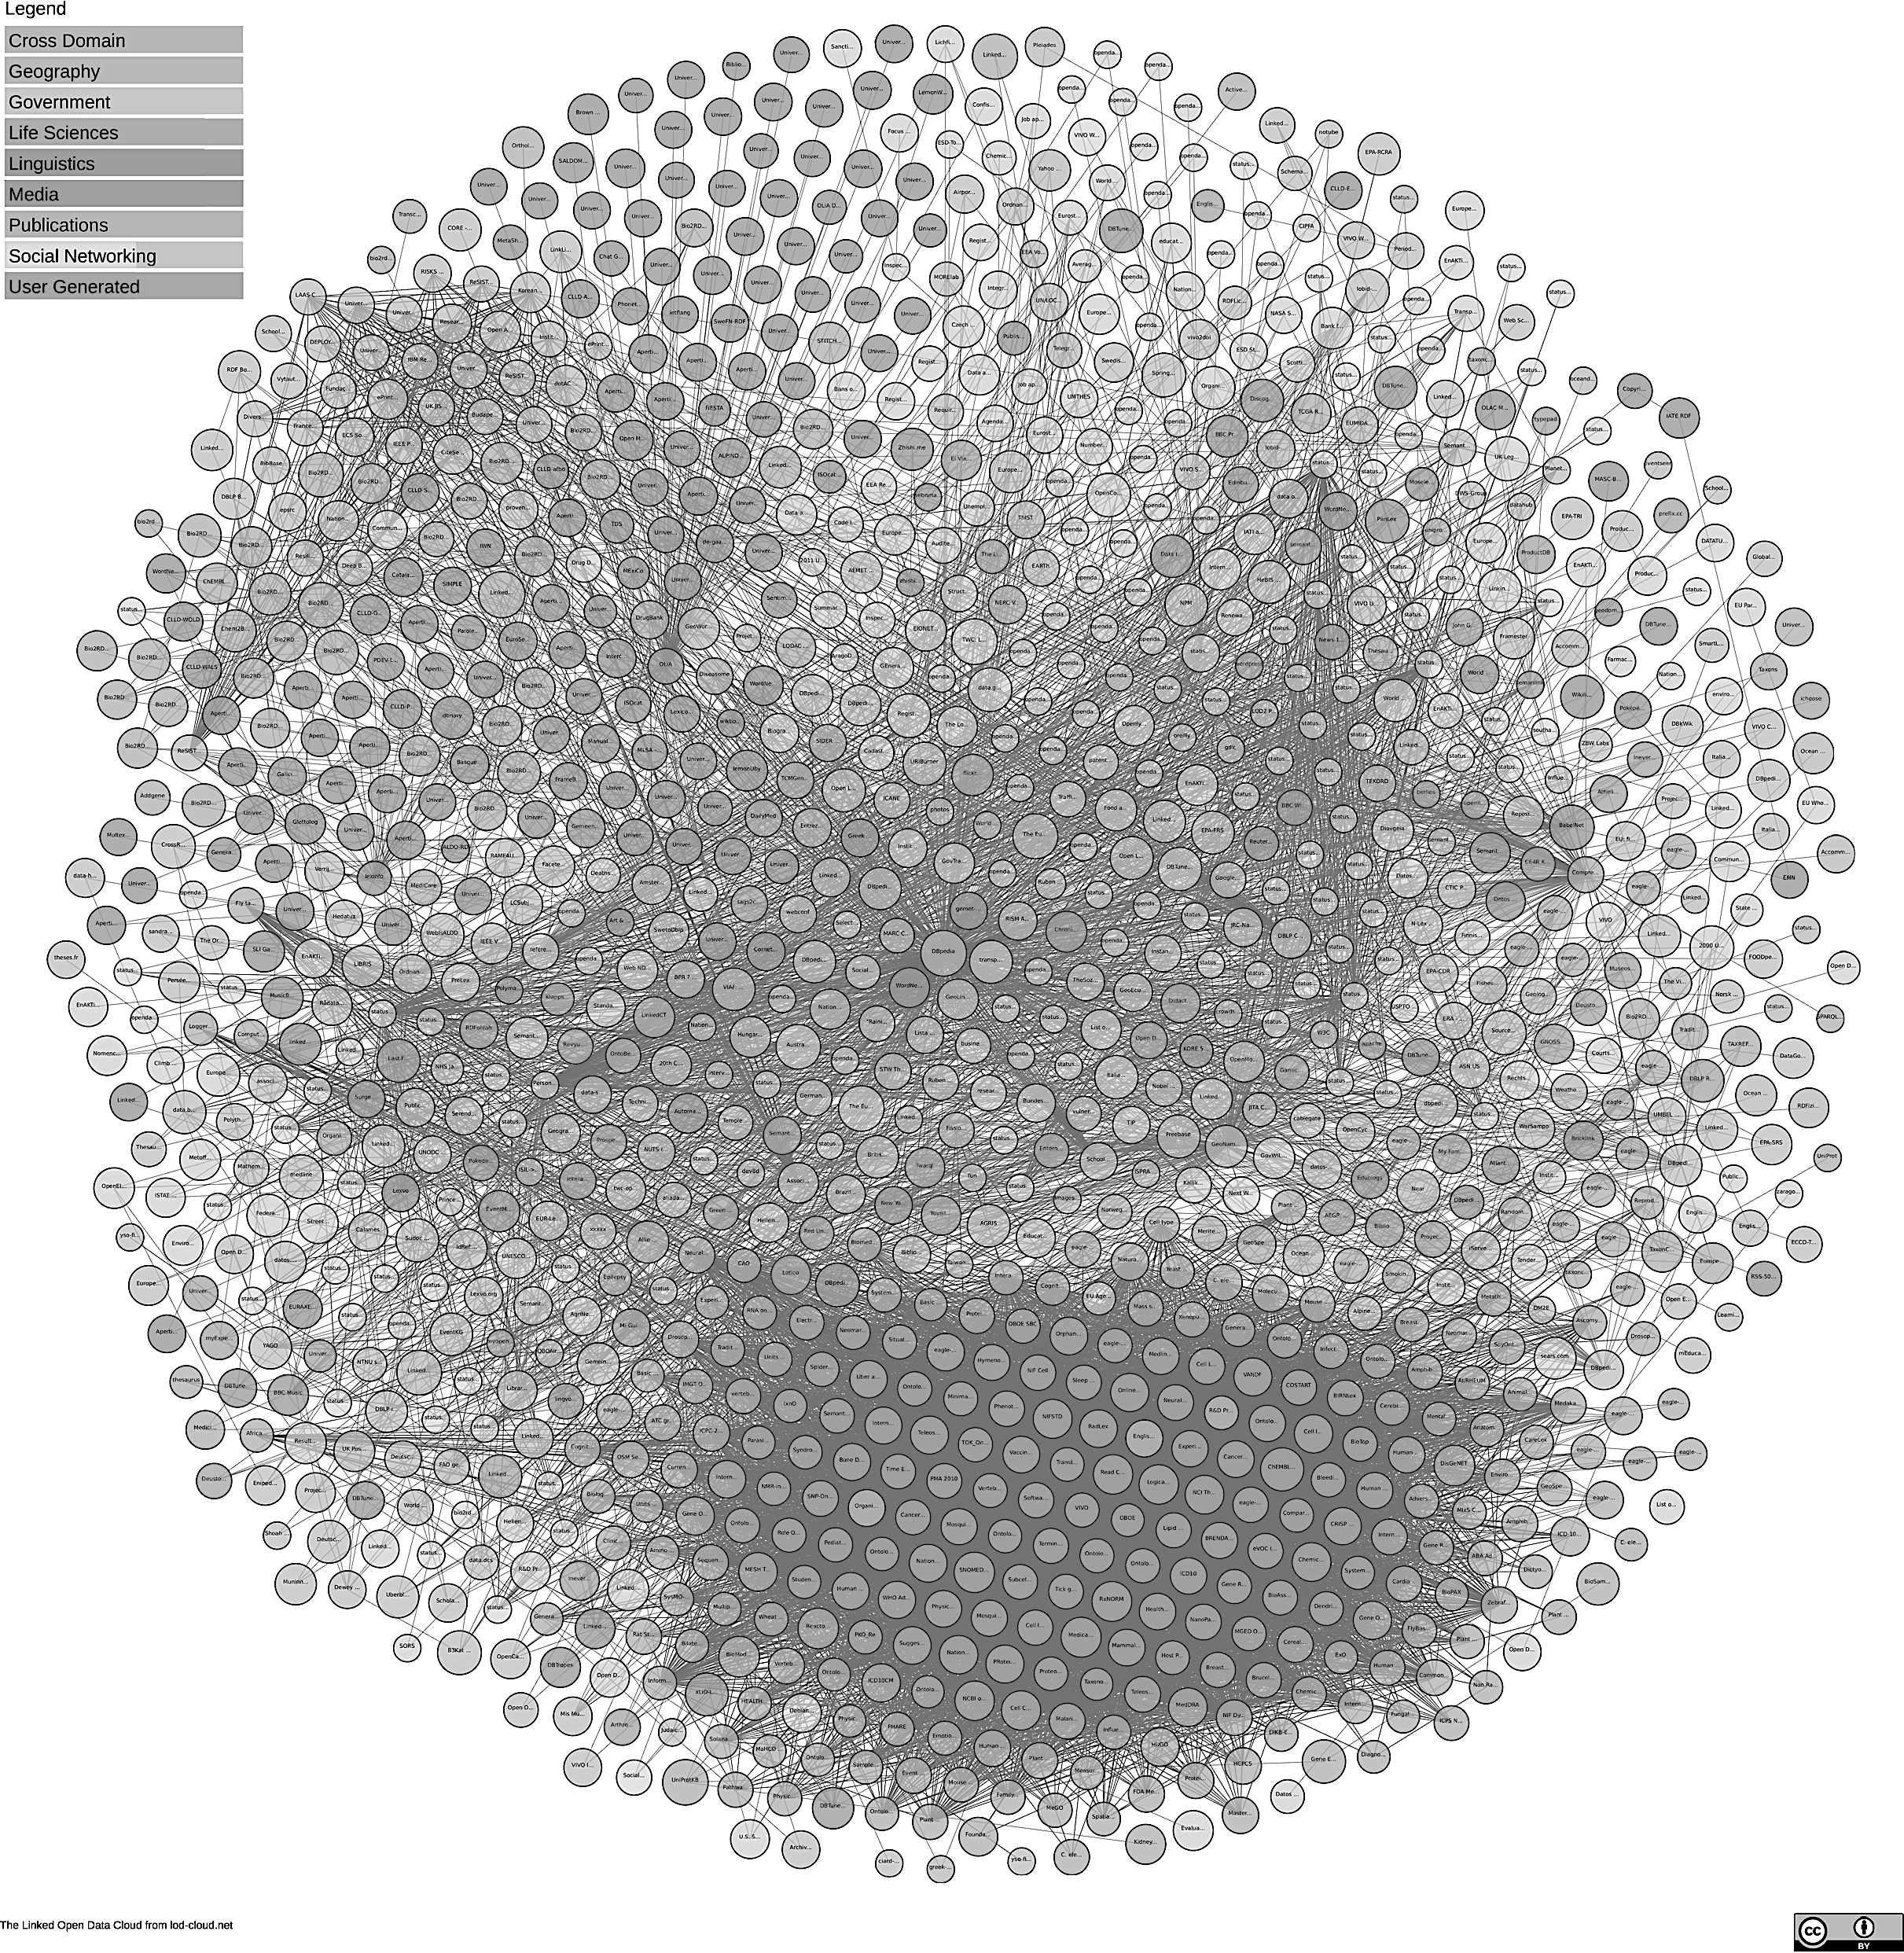


What IF…
Image (30.04.2018):https://lod-cloud.net/)

Slide 8
Avant-propos
Les étudiants venus avec un ordinateur portable:
Peuvent déjà télécharger ces slides sur L’UV
Peuvent télécharger le logiciel Open Refine sur http://openrefine.org/download.html
(pas d’installation nécessaire, dézippez juste l’archive sur votre bureau)

Slide 9
I
Généralités/Rappels
Structure de l’information
et modèles de données

Slide 10
Question :
Comment pourrions-nous transformer dix textes de ce type en données structurées ?

Slide 11
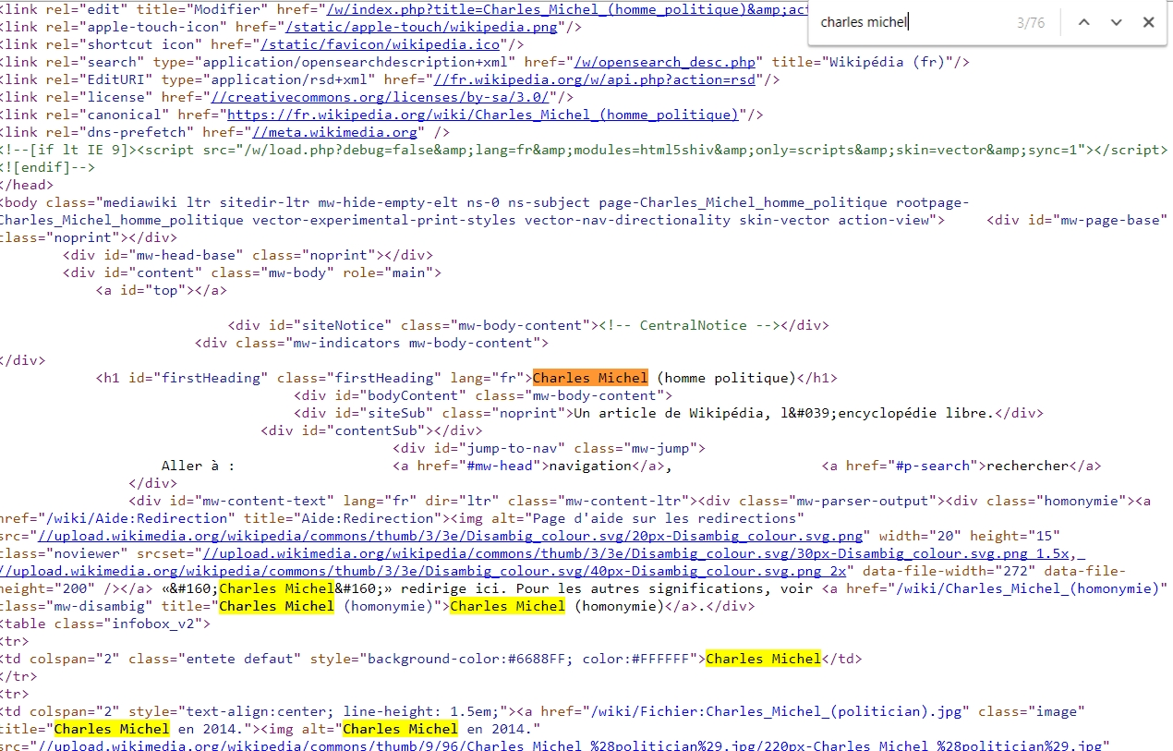
Information semi-structurée 2 (HTML)

Slide 12
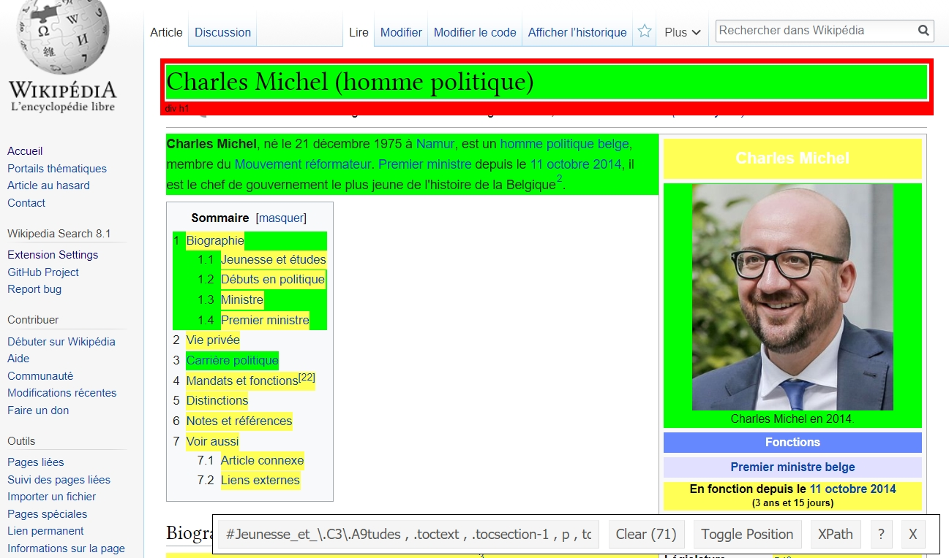
Information semi-structurée 2 (HTML)

Slide 13
II
Les APIs

Slide 14
Les APIs
Exemples
Google Maps
http://maps.googleapis.com/maps/api/geocode/json?sensor=false&address=avenue%20franklin%20roosevelt%20bruxelles
Open Movie Database (OMDb)
http://www.omdbapi.com/?apikey=9799b14d&t=Titanic
Wikipedia
https://fr.wikipedia.org/w/api.php?action=query&format=json&list=search&utf8=1&srsearch=bruxelles

Slide 15
Les APIs
Application Programming Interface
Ensemble de codes et protocoles qui permettent à deux logiciels de communiquer
Les APIs web utilisent des requêtes HTTP
Résultats fournis au format JSON ou XML

Slide 16
Les APIs
Exemple (plus long)
Wikipedia
https://fr.wikipedia.org/w/api.php?format=json&action=query&generator=search&gsrnamespace=0&gsrsearch=einstein&gsrlimit=20&prop=categories%7Cextracts%7Cinfo%7Crevisions%7Cpageprops&inprop=url&ppprop=wikibase_item&rvprop=content&exintro=&explaintext=&exsentences=2&exlimit=max&cllimit=max

Slide 17
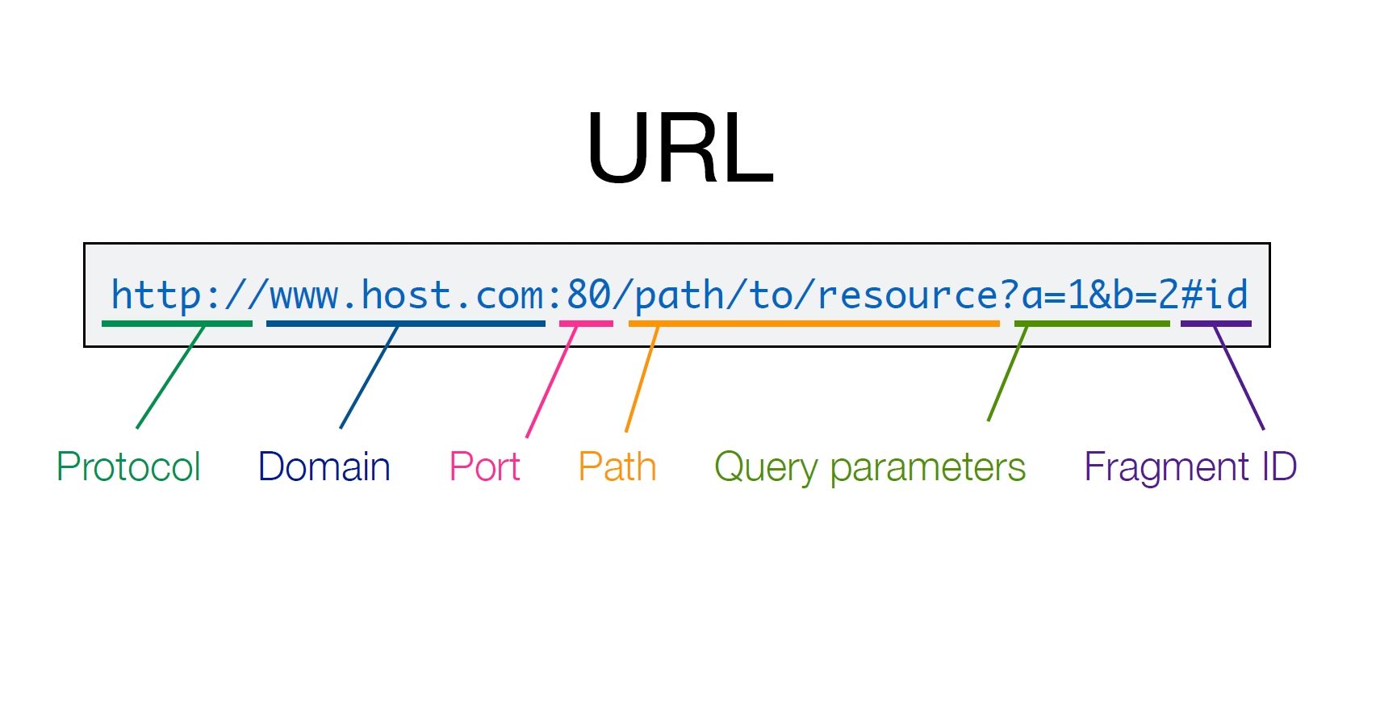
Les APIs
Source : https://github.com/rstudio/webinars

Slide 18
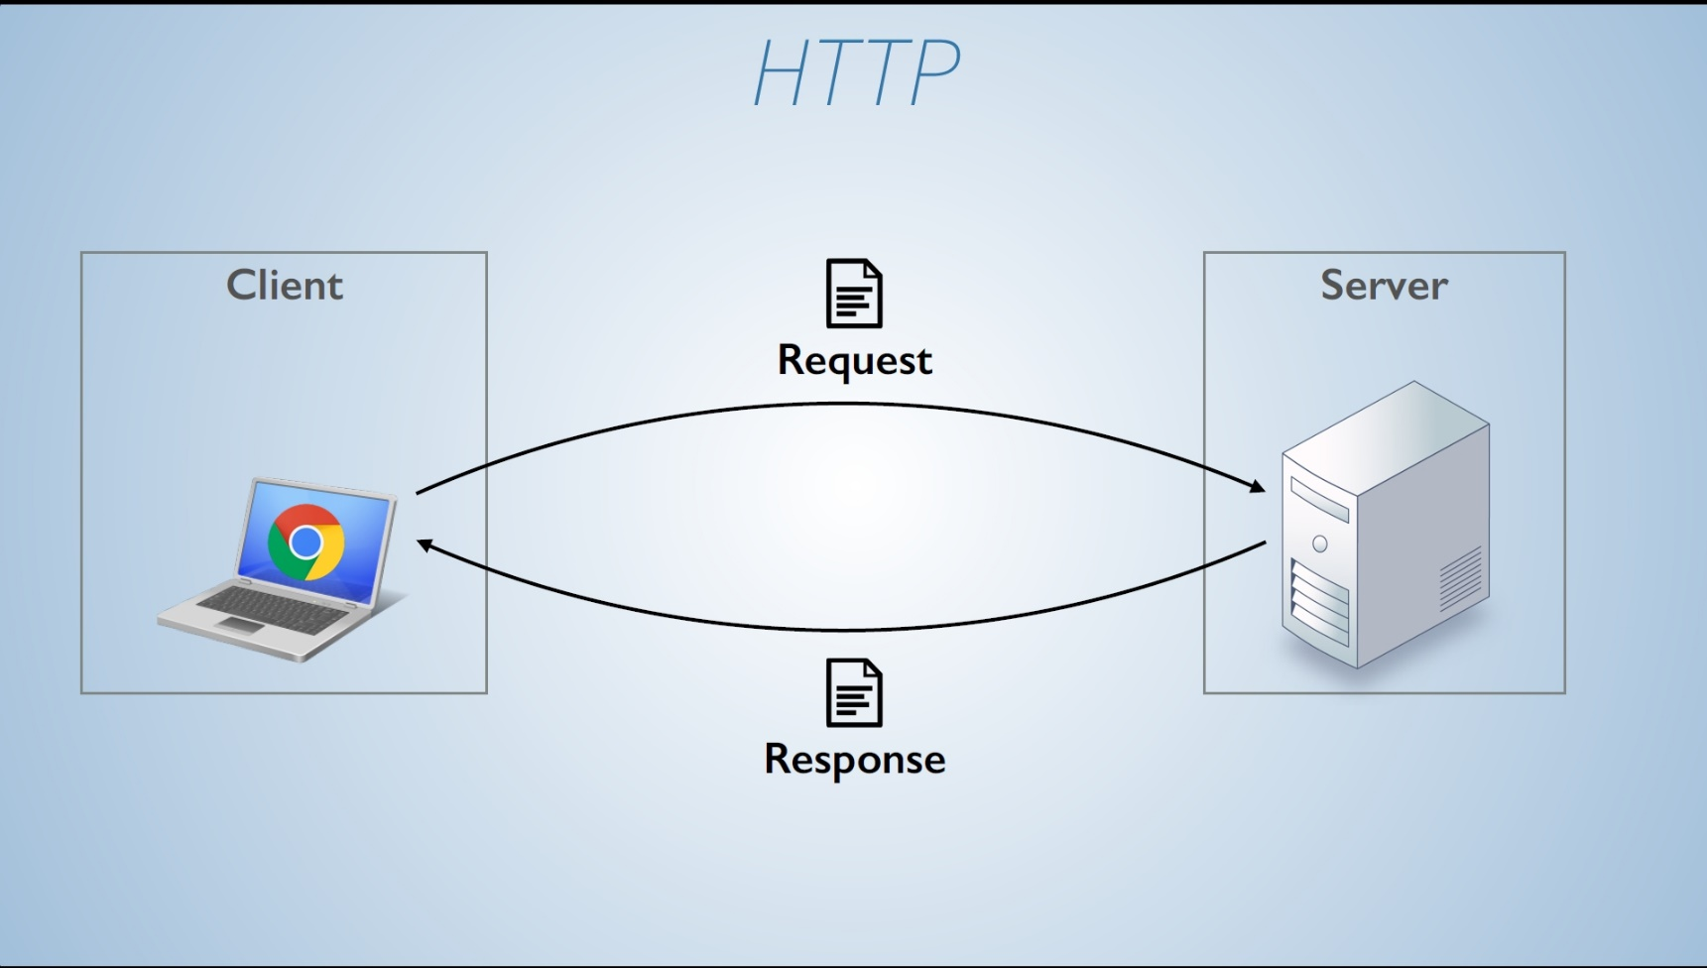
Les APIs
Source : https://github.com/rstudio/webinars

Slide 19
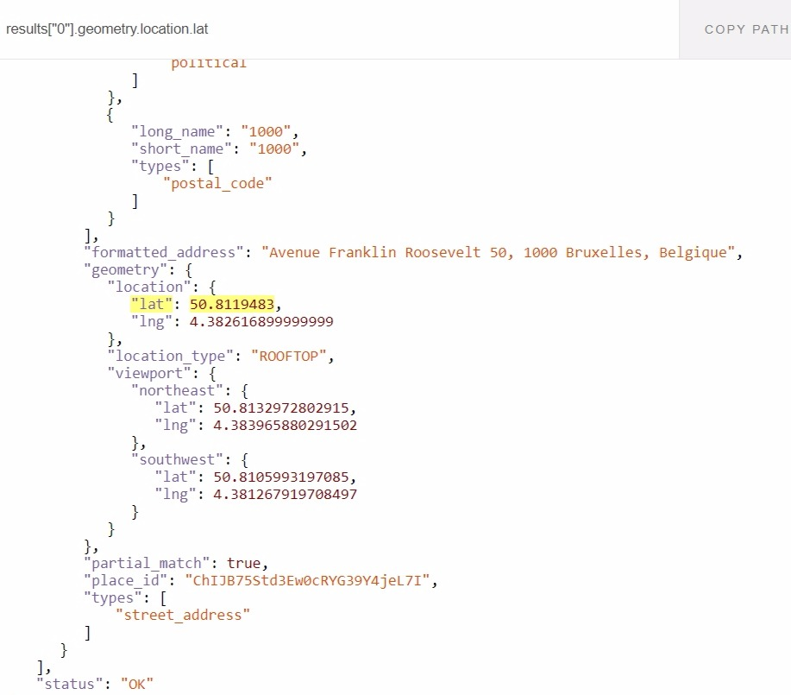
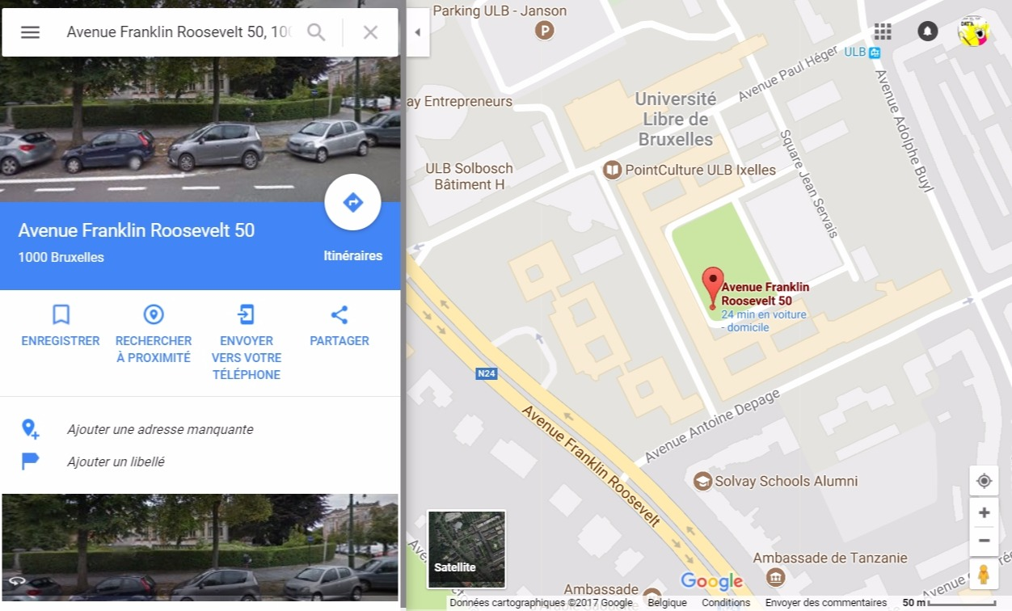
Les APIs

Slide 20
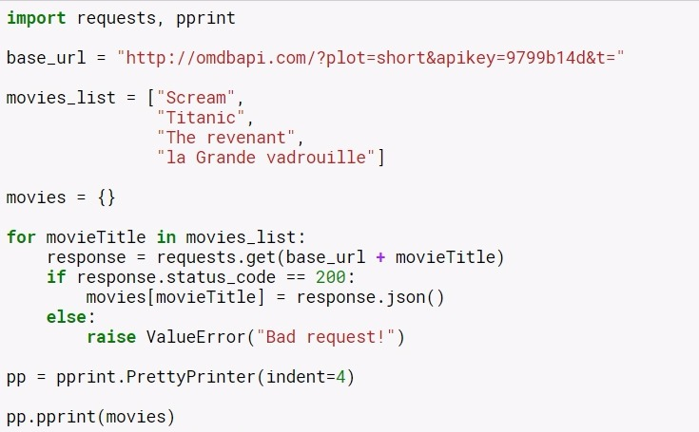
Les APIs (exemple de script python)

Slide 21
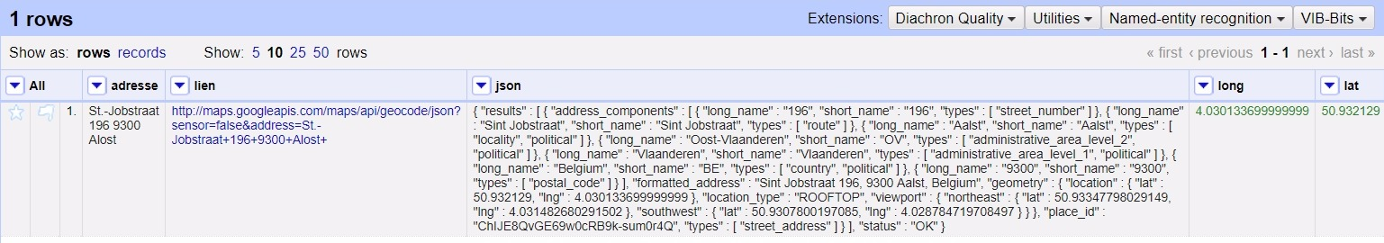
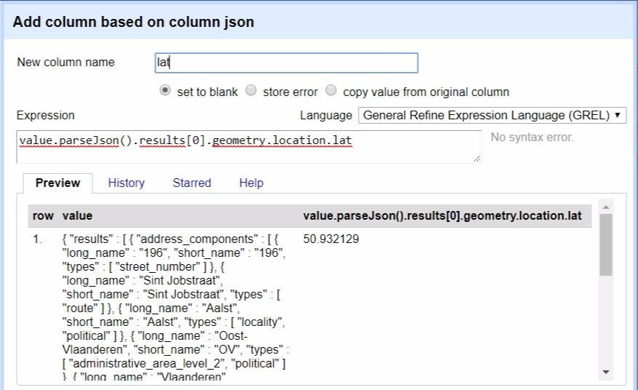
Les APIs
Parsing des résultats
Démonstration avec Open Refine (sera vu en MA2 STIC)

Slide 22
Les APIs
Exercice
Copiez-collez ces cinq adresses dans Open Refine
Avenue de l'Héliport 22 b55 1000 Bruxelles
Avenue de Broqueville 2 1150 Woluwe-Saint-Pierre
Auguste Reyerslaan 15 b6 1030 Schaerbeek
Duivenstraat 34 8940 Wervik
Rue du Lombard 43 1000 Bruxelles
Retrouvez leur latitude et longitude avec l’API suivante :
https://loc.geopunt.be/v4/Location?q=50%20avenue%20Franklin%20Roosevelt

Slide 23
III
Le Web Scraping

Slide 24
Web Scraping : définition
Processus qui consiste à convertir automatiquement des ressources présentes sur le web en un format structuré.
Un script informatique parcourt une série de page web et extrait certains éléments.
Les éléments en question peuvent être sélectionnés de plusieurs manières (sélecteurs CSS, XPath, expressions régulières…)
Le résultat est souvent renvoyé sous forme de tableaux CSV.
“Une API est une clé; un scraper est un pied-de-biche.”
(School of data)

Slide 25
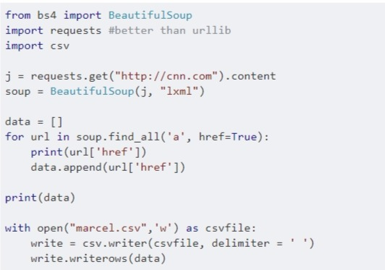
Web Scraping : exemple de script (Python)

Slide 26
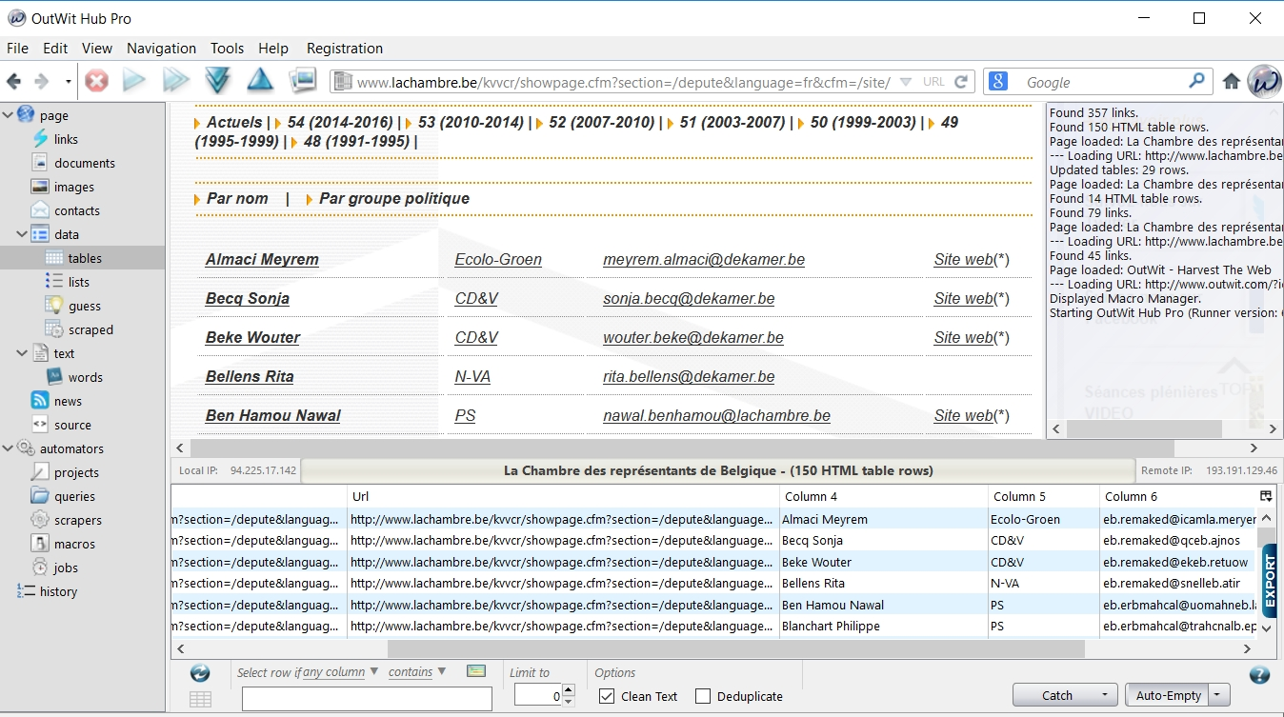
Web Scraping : exemple de logiciel

Slide 27
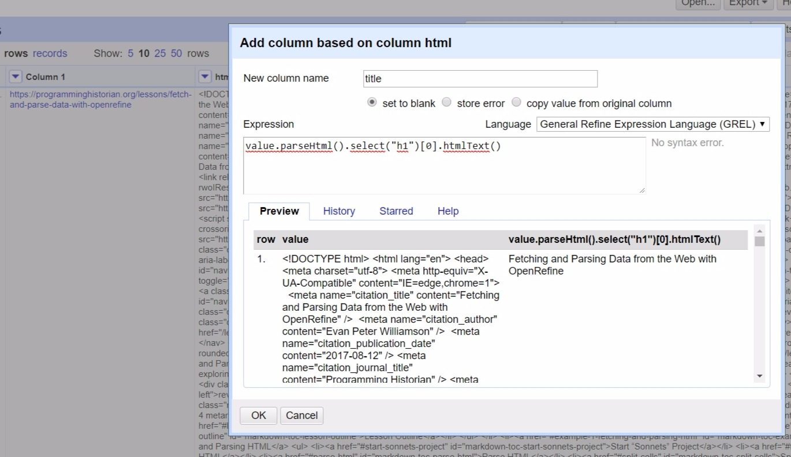
Web Scraping : exemple avec Open Refine

Slide 28
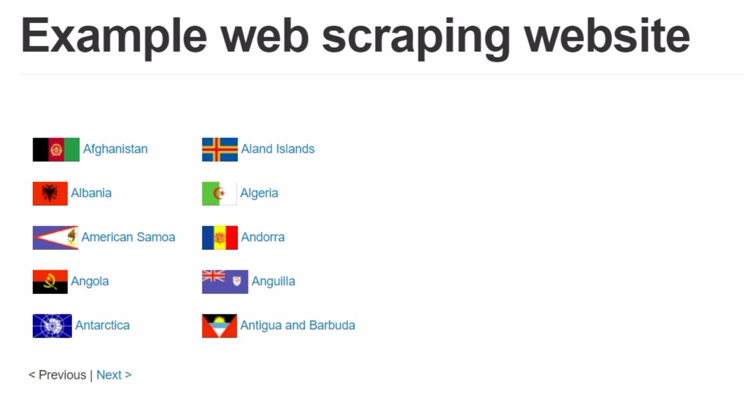
Web Scraping : démonstration
http://example.webscraping.com/

Slide 29
Web Scraping : démonstration
Suite de la démonstration :
https://www.youtube.com/watch?v=-cxNhoVufEo

Slide 30
Ressources complémentaires
Bon tuto en anglais : https://programminghistorian.org/lessons/fetch-and-parse-data-with-openrefine
Quelques vidéos en français:
https://www.youtube.com/watch?v=65Ai44AMROY&list=PL8iMgiAEwz6RKvqDU1AICqviiSKX-IFk1

Slide 31


